Slide 1



Môn Lịch sử lớp 4

Slide 2



Quyết tâm DẠY TỐT-HỌC TỐT
Quyết tâm DẠY TỐT-HỌC TỐT


TIỂU HỌC
TÂY
SƠN
20-11
Tôn sư trọng đạo
Tôn sư trọng đạo

Slide 3

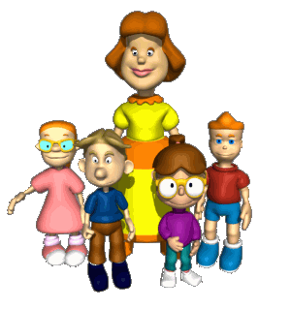





Xin chào tất cả các em !
TIẾT HỌC XIN ĐƯỢC BẮT ĐẦU!

Slide 4

Lịch sử
Kiểm tra bài cũ
1- Năm 1786, Nguyễn Huệ kéo quân ra Bắc để làm gì?
2- Em hãy trình bày kết quả của việc nghĩa quân Tây Sơn tiến ra Thăng Long.

Slide 5

Lịch sử
Quang Trung đại phá quân Thanh
(Năm 1789)

Slide 6

Lịch sử
Quang Trung đại phá quân Thanh
(Năm 1789)
1-Hoàn cảnh dẫn đến trận đánh
Hoạt động 1: Thảo luận nhóm
1- Vì sao quân Thanh sang xâm lược nước ta?
Trước tình hình đó Nguyễn Huệ đã làm gì?
Cuối năm 1788, mượn cớ giúp nhà Lê, quân Thanh xâm lược nước ta.
Nguyễn Huệ lên ngôi Hoàng Đế, kéo quân ra Bắc đánh quân Thanh.
Notes:
B¾c

Slide 7
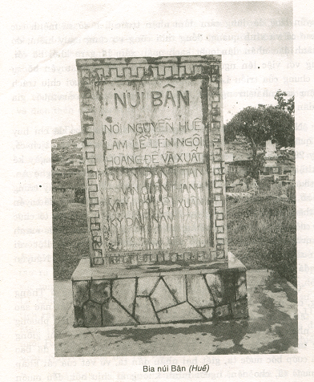
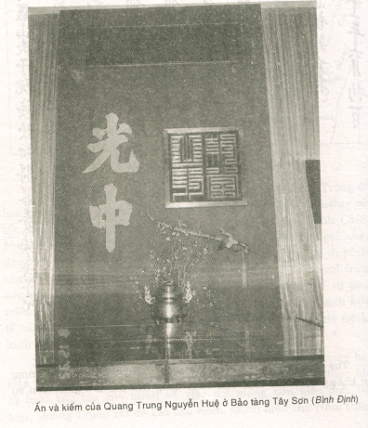

Slide 8
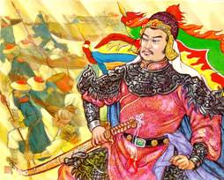
Lịch sử
Quang Trung đại phá quân Thanh
(Năm 1789)
2-Diễn biến trận Quang Trung đại phá Quân Thanh
TRƯỚC TRẬN ĐÁNH
Hoạt động 2: Thảo luận nhóm
Vua Quang Trung tiến quân đến Tam Điệp khi nào? Tại đây ông đã làm gì?

Slide 9
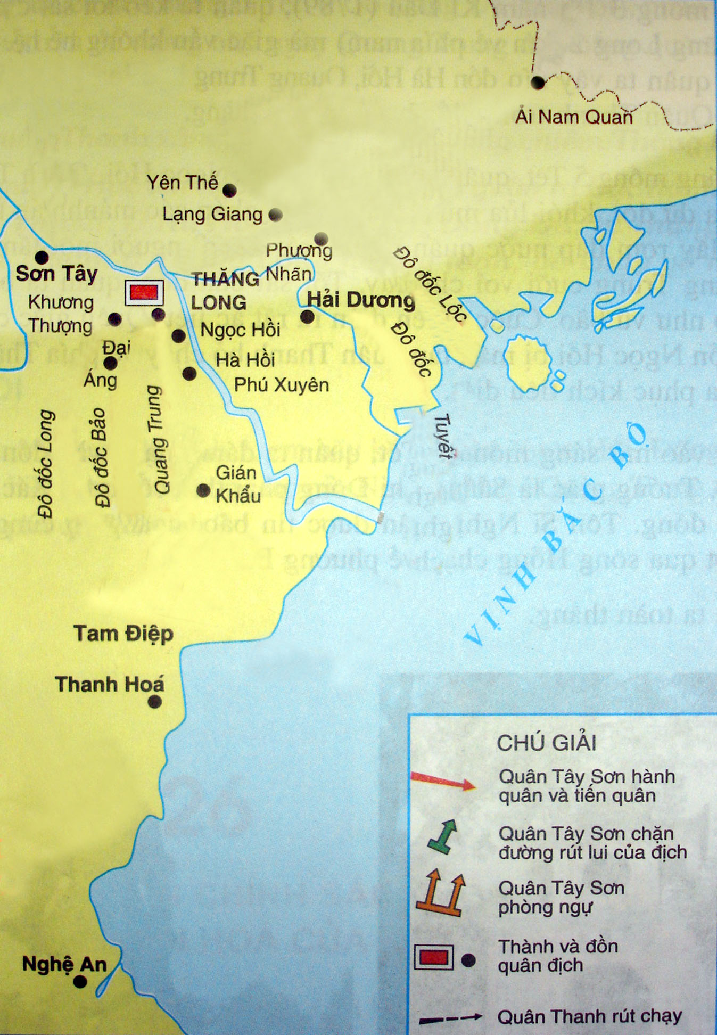
TRƯỚC
TRẬN
ĐÁNH
Tam Điệp

Slide 10
DIỄN BIẾN TRẬN ĐÁNH
Thảo luận nhóm : Đọc SGK, quan sát lược đồ rồi điền các thông tin vào phiếu học tập sau:
§ån |  | DiÔn biÕn
 | Thêi gian | C¸ch ®¸nh | KÕt qu¶
Hà Hồi
Đống Đa

Slide 11
DIỄN BIẾN TRẬN ĐÁNH
§ån |  | DiÔn biÕn
 | Thêi gian | C¸ch ®¸nh | KÕt qu¶
Nửa đêm mồng 3 Tết
-Quân ta vây kín đồn, bắc loa gọi.
-Giặc hoảng sợ xin hàng
Hà Hồi
-Tướng sĩ dạ rầm trời.
- Ta lấy được đồn
Sầm Nghi Đống tự tử, xác giặc chồng chất
Tôn Sĩ Nghị cùng tàn quân bỏ chạy.
Mờ sáng mồng 5 Tết
-Quân ta đánh mạnh vào đồn
Đống Đa
- Quân ta toàn thắng

Slide 12
Đêm mồng 3 Tết
Mờ sáng mồng 5 tết
●
●
Ngọc Hôì
●
Hà Hồi
Tam Điệp
Quân ta chiếm đồn
LƯỢC ĐỒ QUANG TRUNG ĐẠI PHÁ QUÂN THANH

Slide 13

Đêm mồng 3 Tết
Mờ sáng mồng 5 tết
●
●
●
Hà Hồi
Tam Điệp
Quân ta chiếm đồn
LƯỢC ĐỒ QUANG TRUNG ĐẠI PHÁ QUÂN THANH

Slide 14


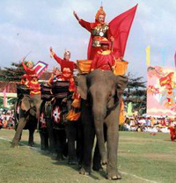

Slide 15

- NGUYÊN NHÂN THẮNG LỢI
3- NGUYÊN NHÂN THẮNG LỢI
- Ý NGHĨA LỊCH SỬ
- Ý NGHĨA LỊCH SỬ
Chọn đánh vào dịp Tết Nguyên Đán, tấn công và đánh đồn vào lúc nửa đêm và mờ sáng.
-Lựa chọn cách đánh phù hợp với từng đồn.
-Quân ta đoàn kết, dũng cảm một lòng đánh giặc
-Nhà vua sáng suốt chỉ huy.
-Hành quân từ Nam ra Bắc
- Đánh giặc vào đúng dịp Tết Nguyên đán
1-Sự mưu trí cuả Quang Trung được thể hiện như thế nào qua cách chọn thời điểm và cách đánh trong từng trận?
2-Vậy, theo em vì sao quân ta đánh thắng được quânThanh?
Cuộc kháng chiến chống quân Thanh có ý nghĩa gì đối với lịch sử chống giặc ngoại xâm của nhân dân ta?
Lòng quyết tâm đánh giặc
của Quang Trung và quân sĩ
được thể hiện như thế nào ?
+ Đem lại độc lập tự do cho dân tộc.
+ Khẳng định quyền tự chủ của đất nước
+Tự hào về truyền thống chống ngoại xâm của dân tộc.

Slide 16

Lịch sử
Quang Trung đại phá quân Thanh
(Năm 1789)
BÀI HỌC
Quân Thanh xâm lược nước ta . Chúng chiếm Thăng Long.
Nguyễn Huệ lên ngôi Hoàng đế, kéo quân ra Bắc đánh đuổi quân Thanh. Ở Hà Hồi, Ngọc Hồi, Đống Đa, ta thắng lớn. Quân Thanh ở Thăng Long hoảng loạn bỏ chạy về nước.

Slide 18


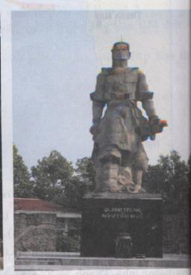

Slide 19
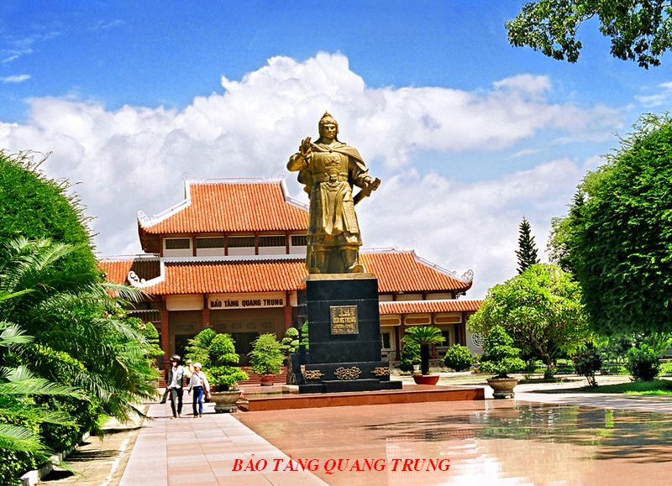

Slide 20
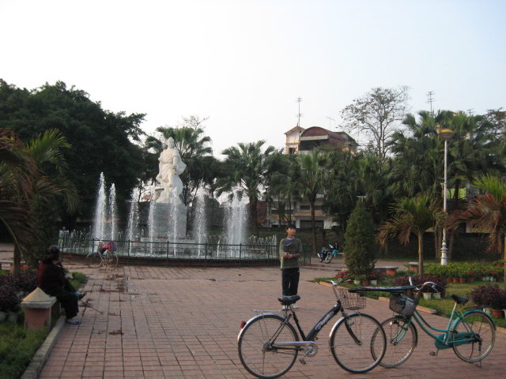
VƯỜN HOA QUANG TRUNG

Slide 21
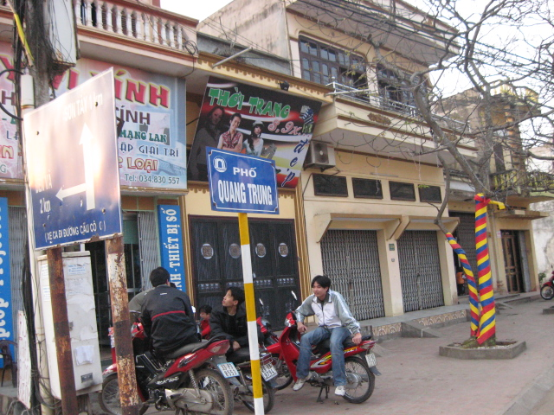
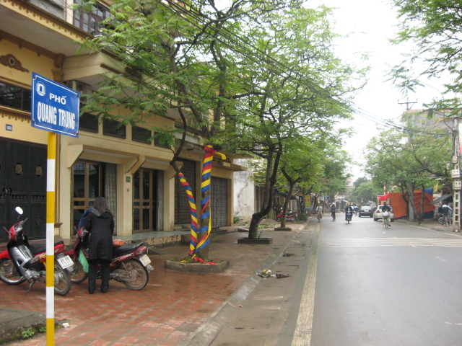

Slide 22
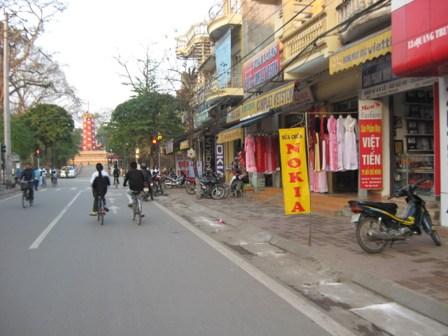

Slide 23
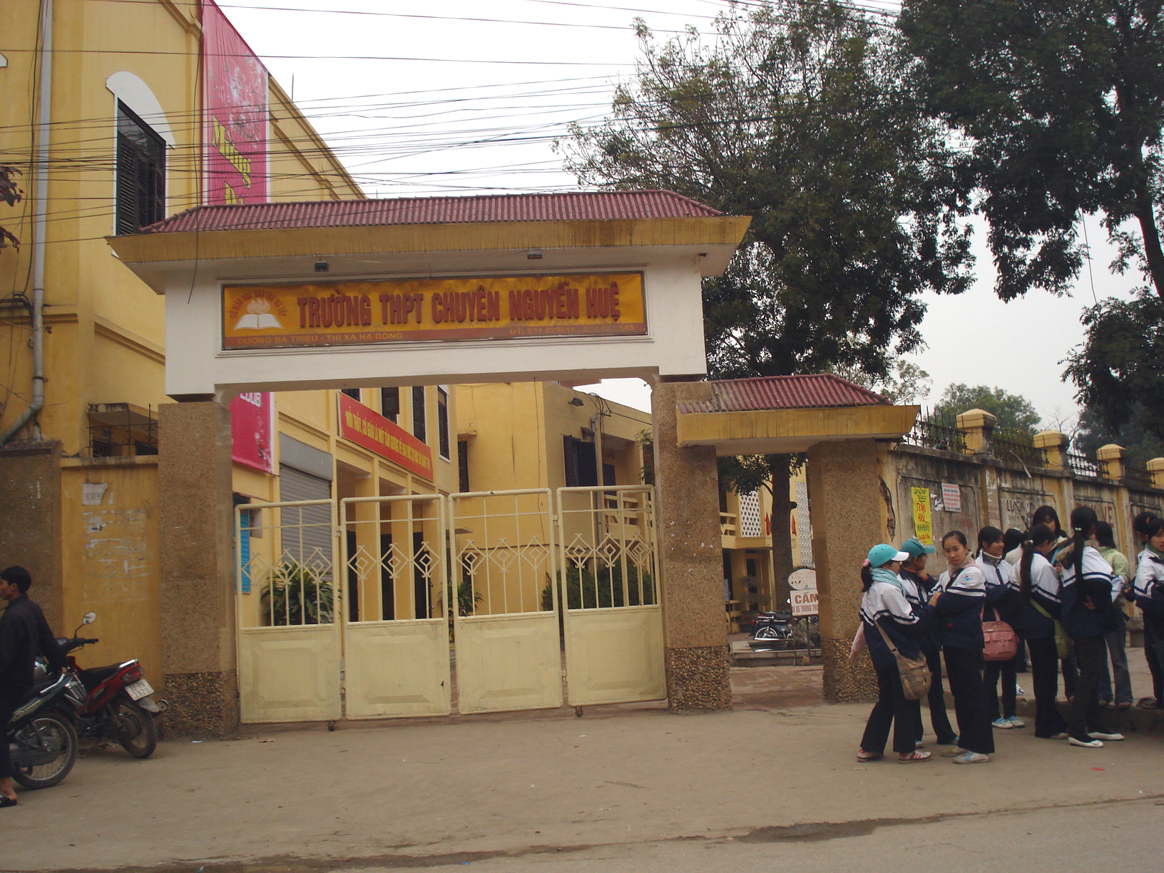

Slide 24
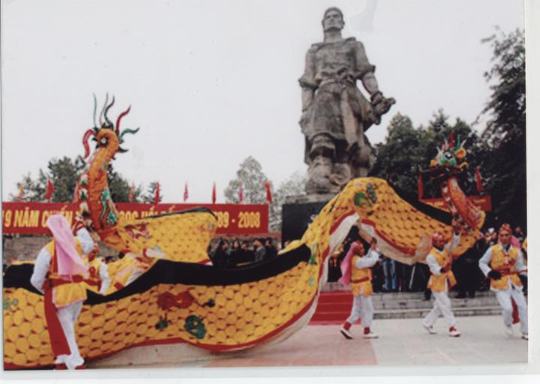
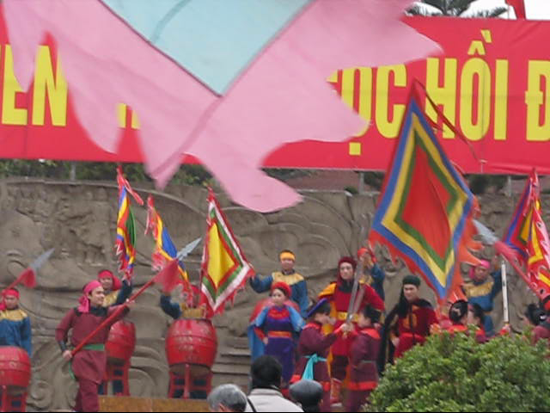

Slide 25

BIỂU DIỄN TRỐNG TRẬN TÂY SƠN

Slide 26
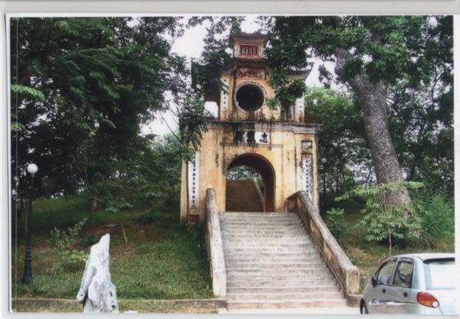

Slide 27

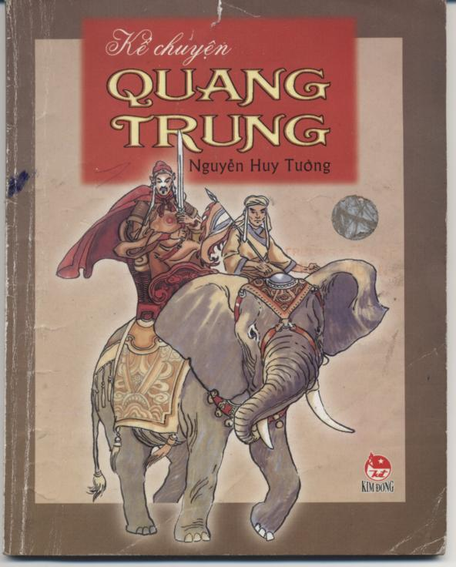
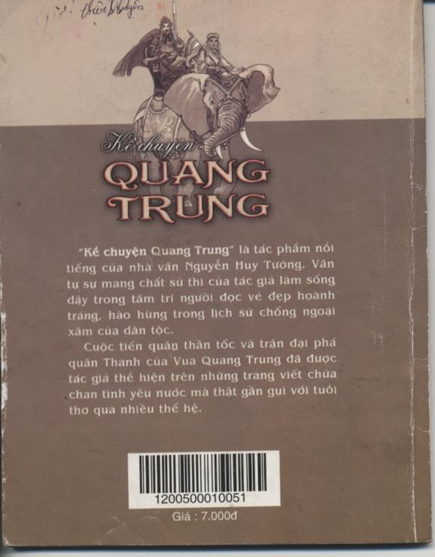
GIỚI THIỆU SÁCH
Kể chuyện Quang Trung

Slide 28


Tiết học kết thúc!
CHÚC CÁC THẦY CÔ MẠNH KHỎE!

